Slide 1
SERENAY APAYDIN
BANKACILIK SİGORTACILIK BÖLÜMÜ
2020137012
Swap nedir?
Nasıl işler?
Türkiye en son kiminle swap anlaşması yaptı?

Slide 2
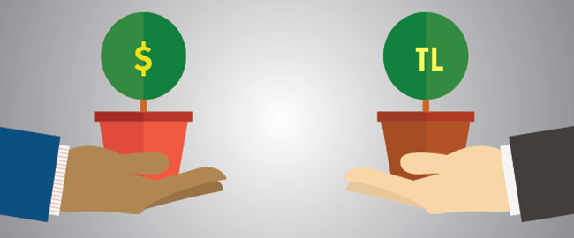
SWAP NEDİR?
Swap işlemi, iki tarafın belirli bir zaman dilimi içinde farklı faiz ödemelerini veya farklı para birimlerini karşılıklı olarak değiştirdikleri bir takas sözleşmesidir.

Slide 3
Sözleşmenin unsurları arasında, el değiştirecek varlık veya varlıkların tanımı, her bir varlığa uygulanacak sabit veya değişken faiz oranı ve ödeme tarihleri sayılabilir.
Swap piyasasında ağırlıklı işlem gören swaplar, (forward, futures, opsiyon gibi işlemler) döviz Swap'ları ile faize dayalı Swap Sözleşmeleridir.
Ürünler genellikle nakit akışlarını ve faiz yükümlülüklerini yönetmeyi hedefleyen kişi ve kurumlar tarafından tercih edilir.

Slide 4
SWAP’A ÖRNEK
Örneğin, bir kimsenin bir ay vadeli olarak bir dövizi satın alması ve dokuz ay vadeli olarak satması gibi.
Aynı cins ve miktardaki bir dövizin, bu şekilde farklı vadelere tabi olarak alınıp satılmasını öngören bu işlem bir vadeli swap işlemidir.

Slide 5
SWAP KİMLER İÇİN UYGUNDUR?
Swap Sözleşmeleri, döviz kurları ve faiz oranlarındaki dalgalanmaların yarattığı riskten kaçınmak isteyen müşteriler için uygundur.

Slide 6
SWAP NASIL İŞLER?
Swap işlemleri kapsamında;
Para swapı
Faiz swapı
Çapraz döviz swapı işlemleri yapılır.
Para swapında taraflar önceden anlaştıkları oran ve koşullarda belli miktardaki para birimlerini değiştirir.
Faiz swapında ise gösterge bir anapara tutarı üzerinden farklı faiz oranı esaslarına göre hesaplanacak faizlerin iki taraf arasında anlaşılan vadelerde değişimini öngörür.

Slide 7
Çapraz döviz swapında ise farklı para birimleri ve farklı faiz yapısı üzerine (sabit veya değişken) borçlanan taraflar, diğer tarafın borcuna ilişkin anapara ve faiz ödemelerini yerine getirmek üzere anlaşarak gerekli yükümlülüğü yerine getirirler.

Slide 8
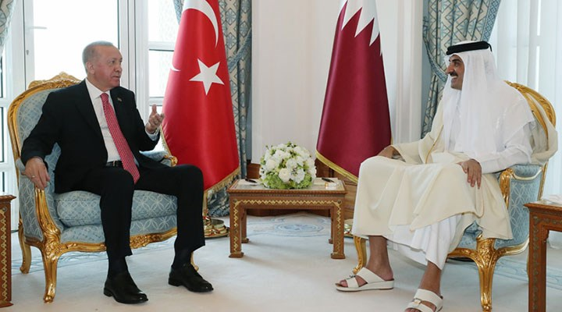
TÜRKİYE EN SON KİMİNLE SWAP YAPTI
Türkiye Cumhuriyet Merkez Bankası ile Birleşik Arap Emirlikleri Merkez Bankası arasında, Birleşik Arap Emirlikleri dirhemi ile Türk lirası para birimleri için İkili Para Takası anlaşması imzalanmıştır.

Slide 9
İki ülke arasında karşılıklı ticaretin geliştirilmesi yoluyla finansal iş birliğinin daha da güçlendirilmesi amacını taşıyan anlaşma üç yıl süreyle geçerli olacak ve karşılıklı mutabakatla uzatılabilecektir.
Anlaşma, BAEMB Başkanı Sayın Khaled Mohamed Balama ile TCMB Başkanı Sayın Prof. Dr. Şahap Kavcıoğlu tarafından imzalanmıştır.
Swap anlaşmasının nominal büyüklüğü karşılıklı olarak 18 milyar dirhem ve 64 milyar Türk lirasıdır .

Slide 10
Anlaşmanın imzalanmasından sonra yaptığı açıklamada Başkan Balama, “Türkiye Cumhuriyet Merkez Bankası ile imzalanan bu anlaşma her iki ülkenin finansal konularda, özellikle de iki ülke arasındaki ticaret ve yatırımlar alanında ikili iş birliğini artırma iradesinin bir göstergesidir.” demiştir.
Başkan Kavcıoğlu ise: "Bu anlaşma, iki ülke merkez bankasının, ülkeleri arasındaki ekonomik ve mali ilişkilerin geliştirilmesi için yerel para birimleri üzerinden karşılıklı ticaretin derinleştirilmesine yönelik kararlılığını göstermektedir.” şeklinde bir açıklama yapmıştır.

Slide 11
KAYNAKÇA
https://www.google.com/search?q=t%C3%BCrkiyenin+swap+grafi%C4%9Fi&sxsrf=APq-WBu17ob7bJkZmMeg6Xfxt2u0BgGKjg:1649873543281&source=lnms&tbm=isch&sa=X&ved=2ahUKEwiJx-Lz0ZH3AhXHRvEDHSswBYMQ_AUoAXoECAEQAw&biw=1366&bih=657&dpr=1#imgrc=l-pRMQzabd6m3M
https://www.tcmb.gov.tr/wps/wcm/connect/ccf1a397-f3a3-415d-822b-20b29805f780/DUY2022-04.pdf?MOD=AJPERES&CACHEID=ROOTWORKSPACE-ccf1a397-f3a3-415d-822b-20b29805f780-nVN8Hj2
https://www.dunya.com/finans/haberler/swap-nedir-swap-nasil-yapilir-haberi-484678

